Slide 1
WSN жүйелерінде сымсыз деректерді беру
09.02.2026

Slide 2
WSN (Wireless Sensor Networks) — сенсорлардан тұратын таралған жүйе. Сенсордың негізгі жұмысы:
өлшеу (температура, қысым, газ, қозғалыс, жарық т.б.)
сол деректі минималды энергиямен желіге жіберу
дерек шлюз/серверге жетіп, мониторинг/басқару жүзеге асады
WSN-та байланыс “интернет сияқты” емес. Мұнда көбіне:
дерек көлемі аз (байттар/ондық байттар)
батарея ұзаққа жетуі керек (айлар/жылдар)
құрылғылар көп және арзан болуы қажет
Сондықтан байланыс технологиясы қарапайым, үнемді және тұрақты болуы керек.

Slide 3
Радиобайланыс негіздері
Сенсор түйін жібергенде радиотолқын эфирге тарайды. Қабылдағыш түйін сол толқынды қабылдап, ақпаратты қалпына келтіреді.
Екі үлкен мәселе бар:
сигнал әлсірейді (қашықтық артқанда және кедергілер көбейгенде)
шу/кедергі болады (басқа құрылғылар, өндірістік шу, Wi-Fi, Bluetooth т.б.)
WSN-та мақсат:
“жылдамдық” емес, ең сенімді және ең үнемді жеткізу.

Slide 4
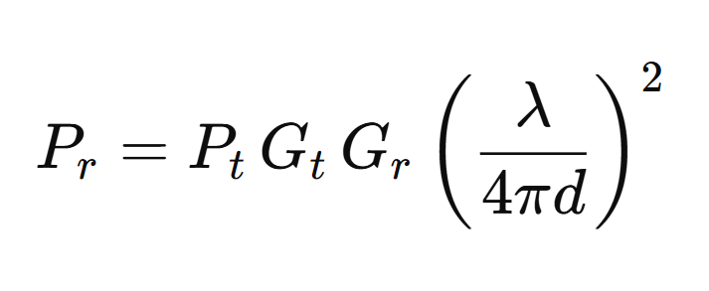
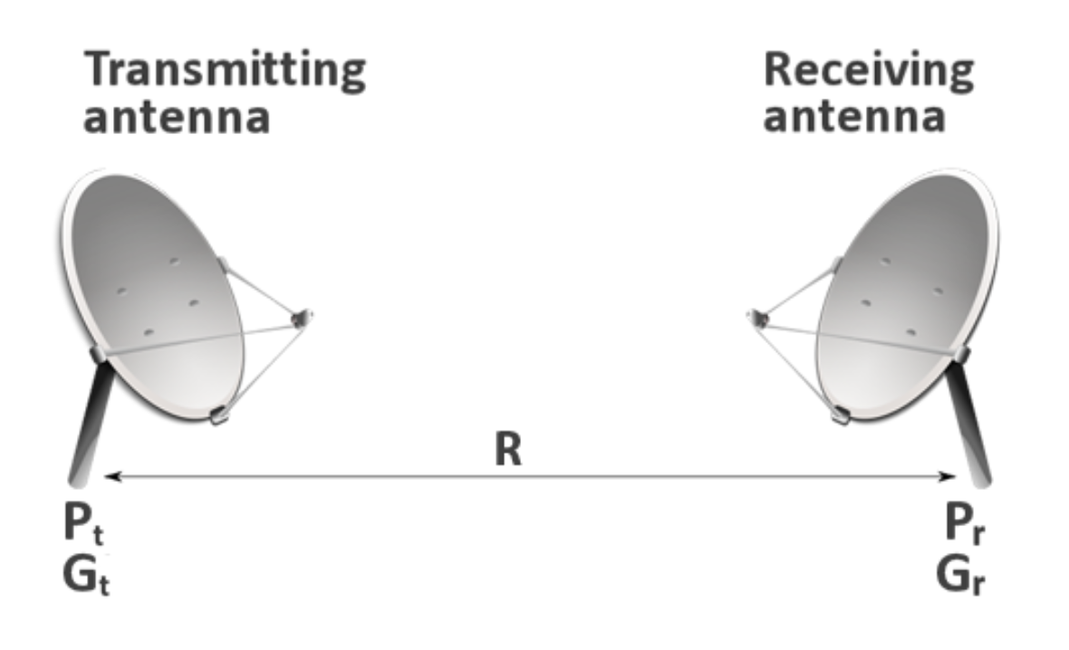
Friis формуласы

Slide 5
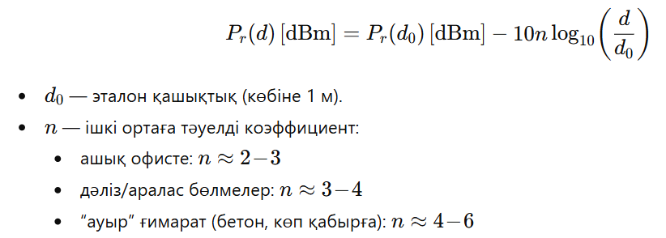
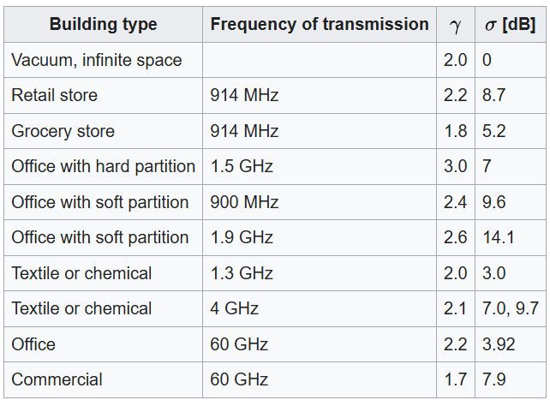
Log-distance path loss model

Slide 6
Негізгі параметрлер
Жиілік (f) — радиотолқынның “қандай диапазонда” жұмыс істейтіні (433/868/2.4)
Жіберу қуаты (Tx Power, dBm) — сигналды қаншалық “күшті” жібереміз
Қабылдағыш сезімталдығы (Rx Sensitivity, dBm) — өте әлсіз сигналды қабылдай алу шегі
RSSI — қабылданған сигнал деңгейінің өлшемі (шамамен “сигнал күші”)
SNR — сигнал мен шудың арақатынасы (сапа көрсеткіші)
Дерек жылдамдығы (Data rate) — бит/с, жоғары болса, кейде қашықтық қысқарады
Арна ені (Bandwidth) — кең болса, жылдамдық артады, бірақ шу да көбірек “кіреді”

Slide 7
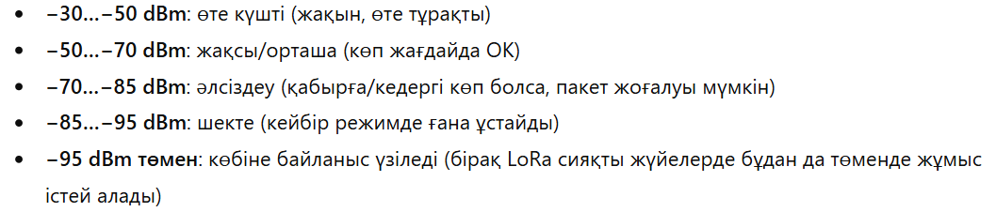

RSSI — Received Signal Strength Indicator
Wi-Fi және Bluetooth 4.0 стандарттарымен жұмыс істейтін құрылғыларда RSSI көбіне құрылғыдан базалық станцияға/маякқа дейінгі қашықтықты шамалап бағалауға мүмкіндік беретін негізгі параметр ретінде қолданылады.
Таратқыштың жақын аймағынан тыс (far-field) қашықтықты бағалау теңдеуі:

Slide 8
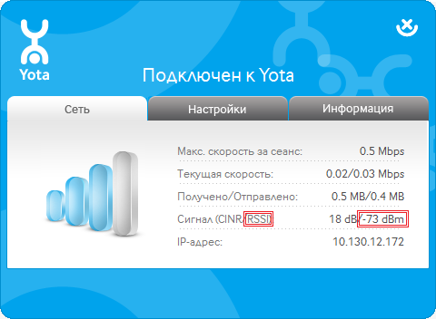
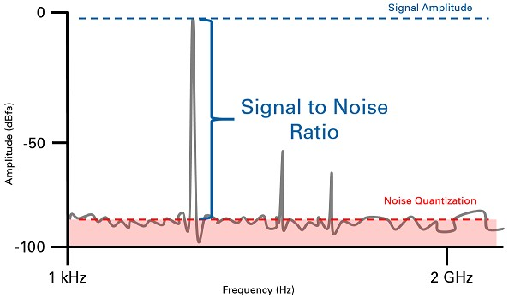
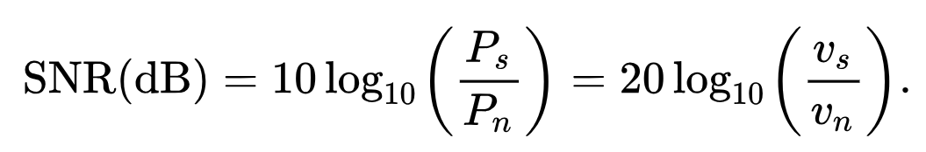

Slide 9
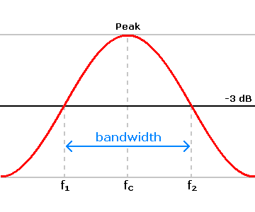
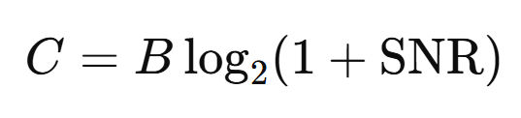
Data rate
Bandwidth
Data rate — байланыс арнасы арқылы деректердің берілу жылдамдығы.
Shannon

Slide 10
Қабылданған сигнал неге төмендейді?
қашықтық артты → әлсіреу өседі
қабырға/бетон/металл → жұтады немесе шағылдырады
антенна дұрыс қойылмаған → пайдалы сигнал азаяды
эфирде кедергі көп → SNR төмендейді

Slide 11
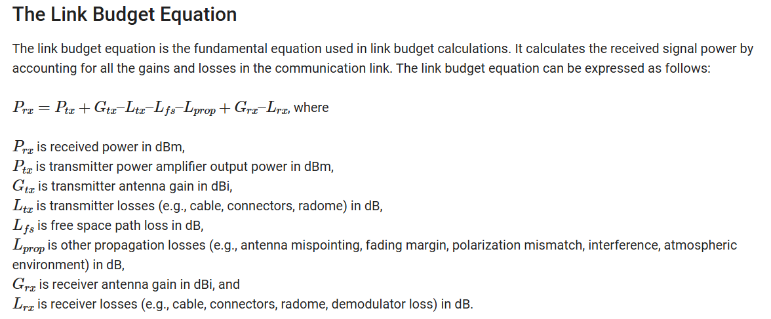
Link Budget
Link Budget — жіберілген сигналдың қуаты қабылдағышқа жеткенше жолда қанша “азаятынын” және соңында байланысқа жеткілікті ме екенін есептейтін баланс.

Slide 12
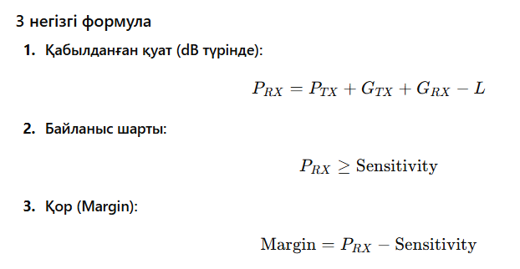

Slide 13
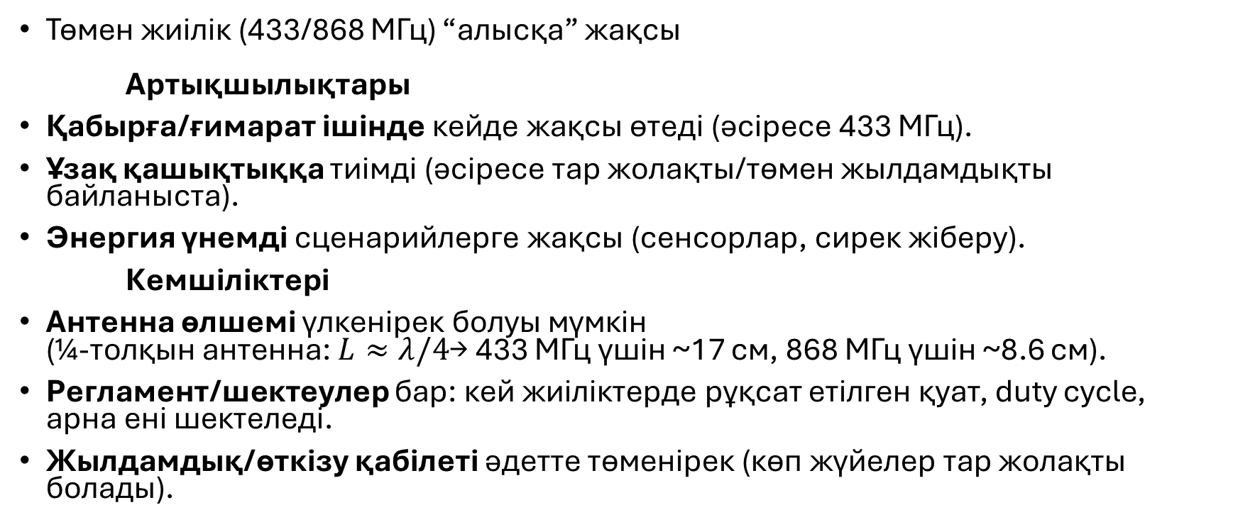
Жиілік диапазондары (433 / 868 / 2.4)
Төмен жиілік (433/868 МГц) “алысқа” жақсы
Артықшылықтары
Қабырға/ғимарат ішінде кейде жақсы өтеді (әсіресе 433 МГц).
Ұзақ қашықтыққа тиімді (әсіресе тар жолақты/төмен жылдамдықты байланыста).
Энергия үнемді сценарийлерге жақсы (сенсорлар, сирек жіберу).
Кемшіліктері
Антенна өлшемі үлкенірек болуы мүмкін
(¼-толқын антенна: $L≈λ/4$→ 433 МГц үшін ~17 см, 868 МГц үшін ~8.6 см).
Регламент/шектеулер бар: кей жиіліктерде рұқсат етілген қуат, duty cycle, арна ені шектеледі.
Жылдамдық/өткізу қабілеті әдетте төменірек (көп жүйелер тар жолақты болады).

Slide 14
Жоғары жиілік (2.4 ГГц) “ыңғайлы”, бірақ “сезімтал”
Артықшылықтары
Антенна кішкентай, модуль көп, арзан және дайын шешімдер көп.
Data rate жоғарырақ болуы мүмкін (BLE, Wi-Fi сияқты).
Құрылғылардың экожүйесі дайын: смартфондар, роутерлер, BLE-маяктар.
Кемшіліктері
Қабырға, адам, су қатты әсер етеді (адам денесі суға бай → 2.4 ГГц-та жұтылу/әлсіреу көбірек).
Кедергі көп: Wi-Fi, Bluetooth, микротолқынды пеш, басқа IoT — бәрі бір диапазонда.
Бір бөлмеде “істейді”, бірақ көп қабырға/көп адам болса тұрақтылық төмендеуі мүмкін.

Slide 15
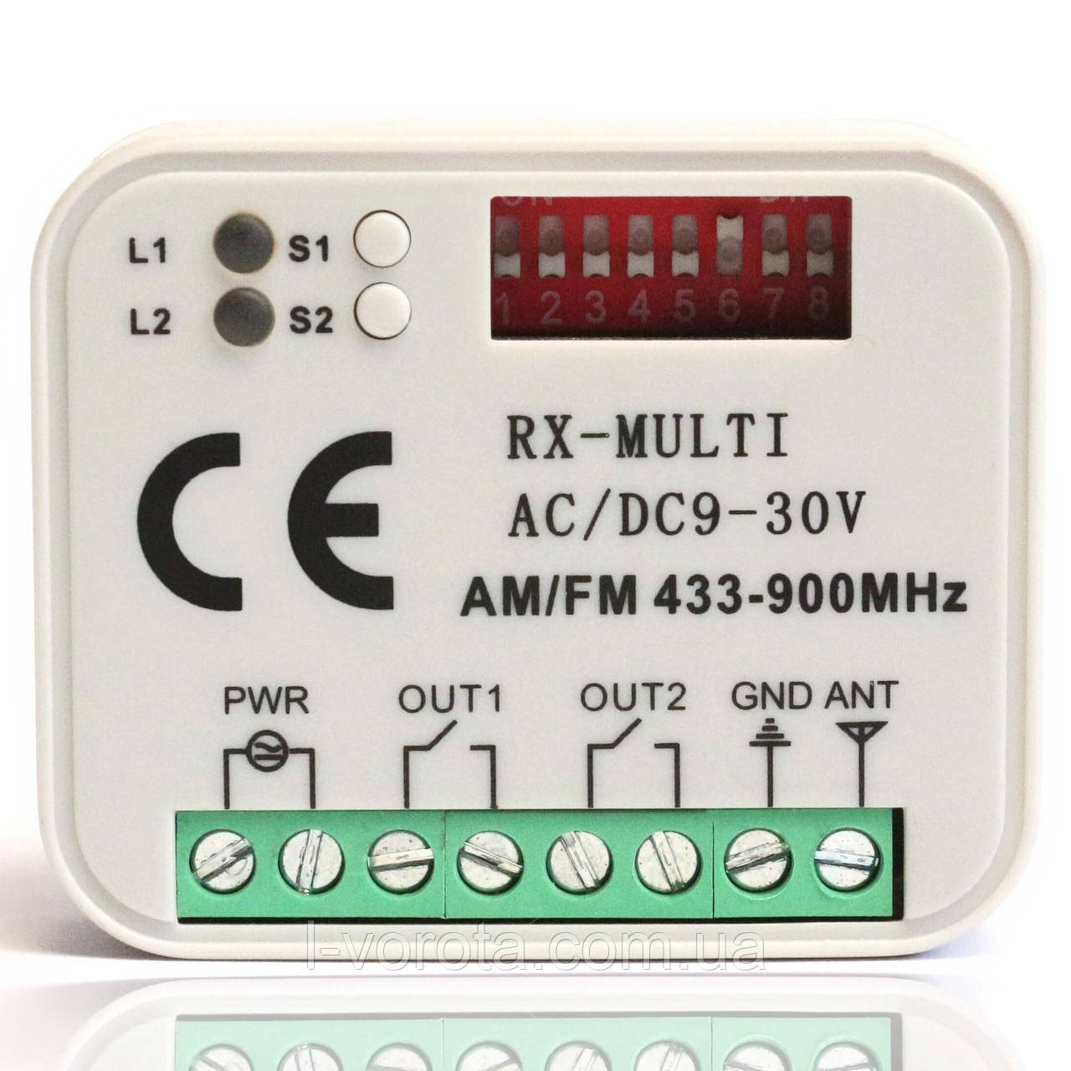
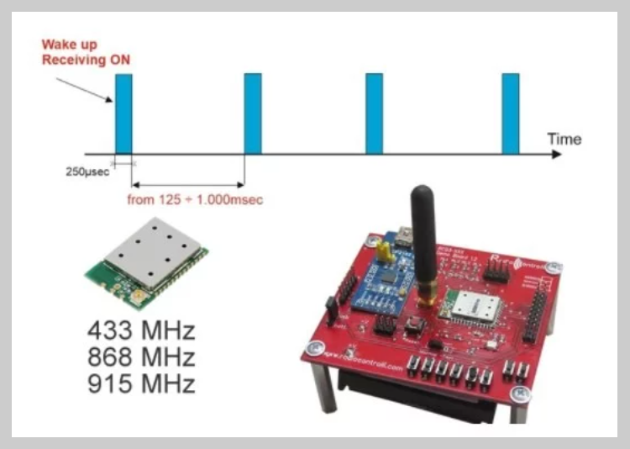
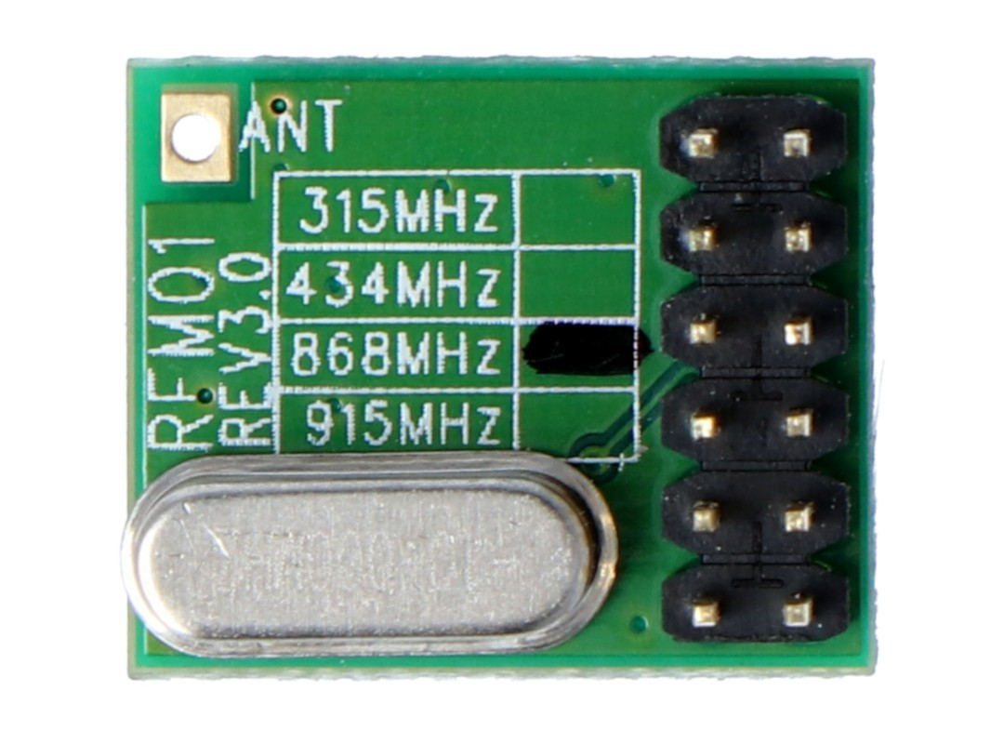
Диапазон | Қашықтық әлеуеті | Кедергіге төзім | Құрылғы/модуль қолжетімділігі | Типтік қолдану
433 МГц | орташа–жоғары | жақсы | орташа | қарапайым телеметрия
868 МГц | жоғары | жақсы–орташа | жақсы | далалық IoT, LoRa
2.4 ГГц | төмен–орташа | орташа–төмен | өте жоғары | ZigBee/BLE, смарт үй

Slide 16
Қашықтық және орта әсері
Кедергі және шу көздері
Орта факторлары:
Бетон/кірпіш қабырға → сигнал әлсірейді
Металл → шағылу, экрандау (лифт, контейнер, станок)
Адам денесі/су/ылғал → жұту (2.4 ГГц-та көбірек байқалады)
Ағаш/жапырақ → әсіресе жаңбыр/ылғалда әлсірету күшейеді
Көпсәулелік (multipath) → бір нүктеде сигнал “түсуі” мүмкін
Wi-Fi роутерлері (2.4 ГГц-та)
Bluetooth құрылғылар
Микротолқынды пеш (үй ішінде)
Өнеркәсіптік электрқондырғылар
Басқа сенсорлық желілер (бір диапазонда көп құрылғы)

Slide 17
Антенна мен орналастырудың рөлі
Антеннаға қатысты қарапайым ережелер:
антеннаны металлға тым жабыстырмау (экрандайды)
мүмкін болса жоғарырақ қою
“қабылдағыш пен жібергіш арасында” бетон қабырғалар санын азайту
антеннаның бағыты/поляризациясын “шамамен бірдей” ұстау

Slide 18
WSN vs Wi-Fi: нақты критерийлер
Критерий | Wi-Fi | WSN
Дерек жылдамдығы | жоғары | төмен/орташа жеткілікті
Энергия тұтыну | жоғарырақ | өте төмен болуы тиіс
Дерек көлемі | үлкен (медиа) | шағын (сенсор мәні)
Құрылғы саны | аз–орташа | көп болуы мүмкін
Мақсаты | интернет | мониторинг/басқару
Типтік WSN байланыс сценарийі
Сенсор “ұйықтайды” (энергия үнемдеу)
Белгілі уақыт сайын оянады
Өлшейді (мысалы, T, P, газ)
10–30 байт дерек пакетін жібереді
Шлюз қабылдайды → серверге жеткізеді
Сенсор қайта ұйықтайды

